Slide 1
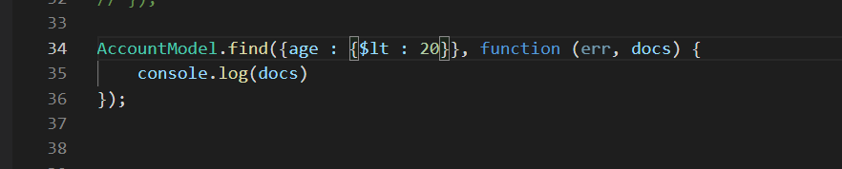
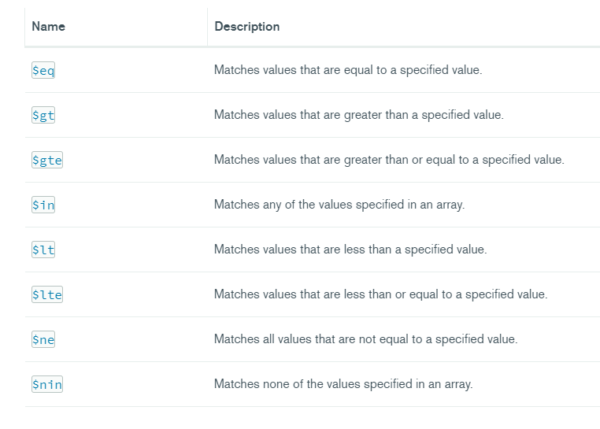
Notes:
So sánh
VD điều kiện tìm kiếm là age > 20
Vì trong find phải chứa object nên phải chuyển đổi về dạng Object { age : { $gt : 20}}
$gt : >
$lt : <
$gte : >=
$lte : >=
$eq : =
$ne: !=

Slide 2
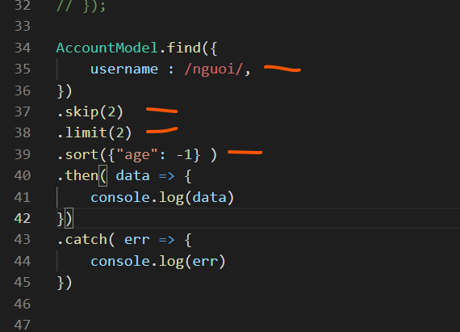
Notes:
Tương tự query LIKE trong mysql
Trong mongoose phải theo cấu trúc object
Điều kiện tìm kiếm theo Regex
Skip : bỏ qua
Limit : Giới hạn
Sort : Sắp xếp , mặc định là asc , muốn desc thì cho value : -1

Slide 3
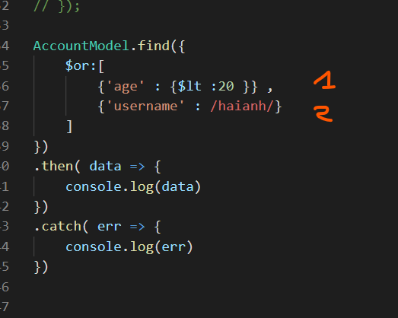
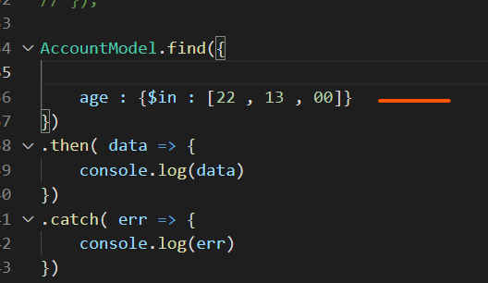
Notes:
$or :[ {condition1} , {condition2 } ..... {condition N} ]
Field : {$in : [value1 , value2 ....] }

Slide 4
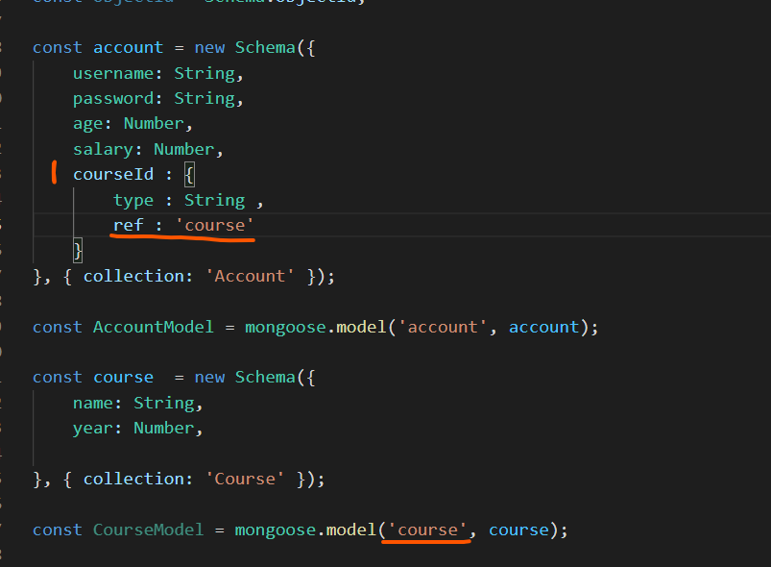
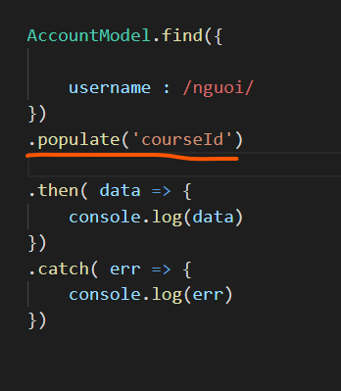
Notes:
Tương tự như foreign key trong mysql
Field courseId là khóa ngoại
Ref liên kết field với model ‘course’
.populate(‘ten của field trong model Acount’)

Slide 5
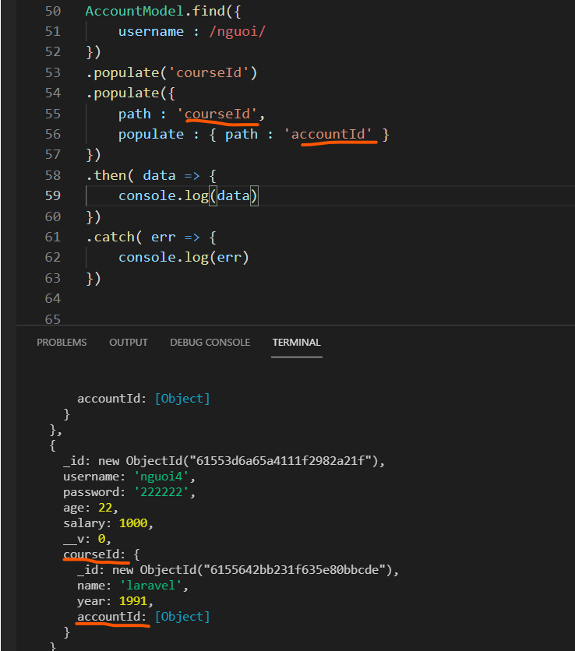
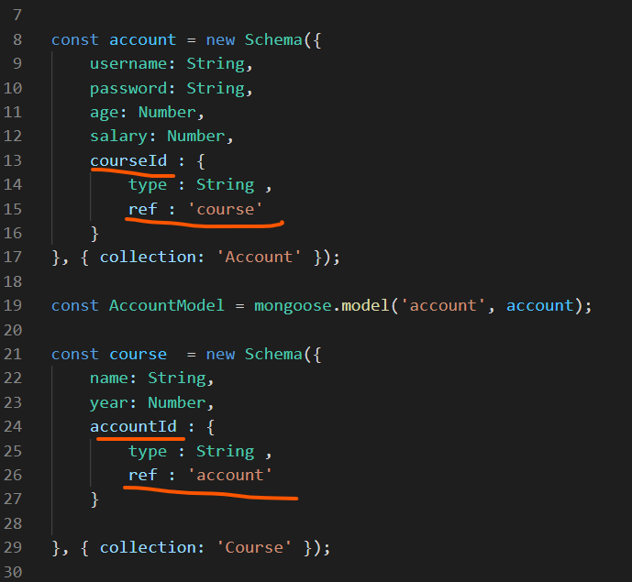
Notes:
Populate lồng trong populate
accountId trong courseId

Slide 6
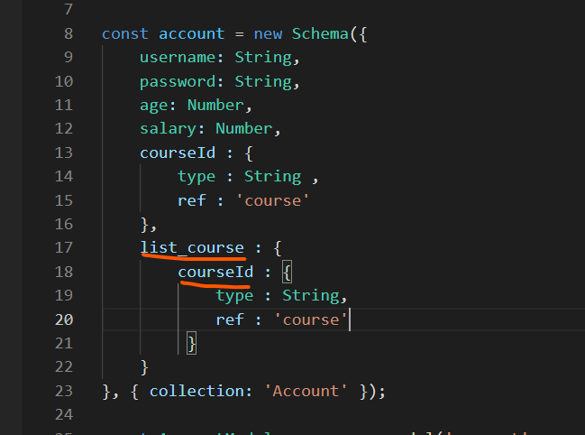
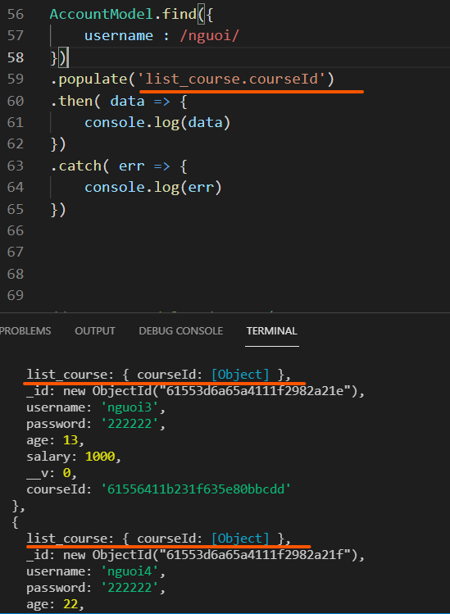
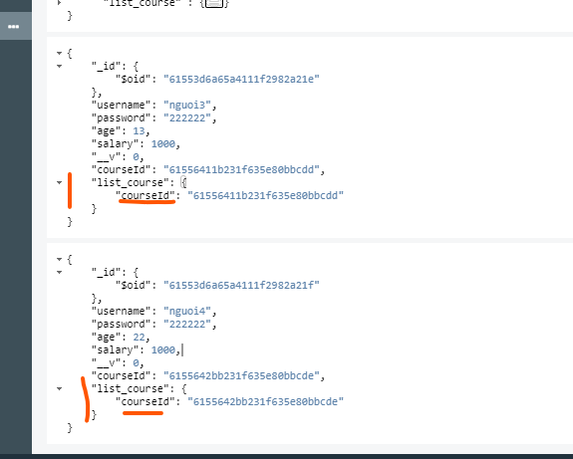
Notes:
Từ bên mongoDB mô phỏng lại cấu trúc Schema
courseId ref collection ‘course’

